Slide 1
KHAI KHOÁNG DỮ LIỆU
Đề tài:
PHÂN LOẠI NẤM
Giảng viên hướng dẫn:
Ths. Lưu Tiến Đạo
Nhóm báo cáo
Huỳnh Thanh Toàn B1404453
Phạm Công Tâm B1609841

Slide 2
NỘI DUNG
Tổng quan đề tài
Mục tiêu
Phương pháp thực hiện
Kết quả đạt được
Kết luận và hướng phát triển

Slide 3
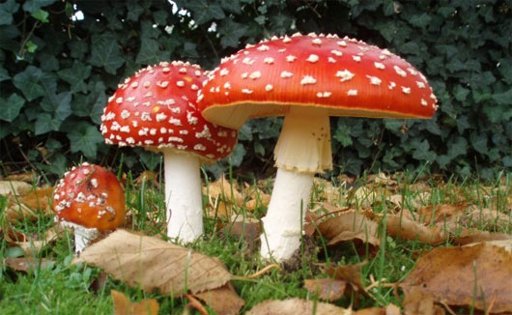
TỔNG QUAN ĐỀ TÀI
1.Lý do chọn đề tài phân loại nấm
- Nấm là một loại thực phẩm rất phổ biến
- Ngoài các loại nấm được sử dụng cho các bữa ăn còn có các loại nấm gây độc
- Phân biệt giữa nấm độc và không độc rất khó, thậm chí là không thể phân biệt được .

Slide 4
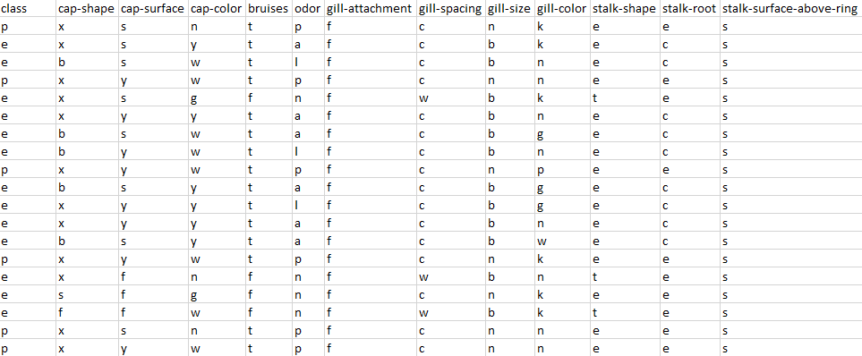
TỔNG QUAN ĐỀ TÀI
2. Mô tả dữ liệu
- Bộ dữ liệu mô tả về các mẫu giả định tương ứng với 23 loài nấm về các loại nấm Bắc Mĩ (1981) thuộc họ Agaricus và Lepiota.
- Có 8124 dữ liệu mẫu với 22 thuộc tính: poisonous(p) có độc, edible (e) không độc.

Slide 5
MỤC TIÊU
Huấn luyện mô hình phân loại nấm có độc và không độc

Slide 6
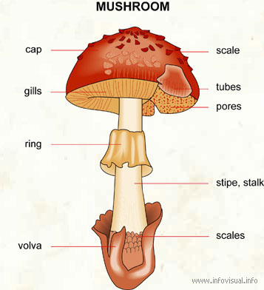
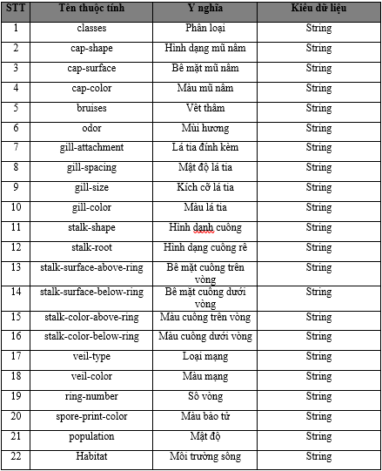
PHƯƠNG PHÁP THỰC HIỆN

Slide 7

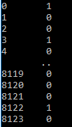
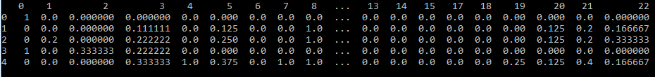
PHƯƠNG PHÁP THỰC HIỆN
Class
Class
Gán nhãn dữ liệu trong cột class
Xóa bỏ thuộc tính rổng và các dữ liệu
Biến đổi giá trị các dữ liệu tất cả các cột về kiểu số thực
Huấn luyện dữ liệu với 3 giải thuật: cây quyết định, K láng giềng và SVM

Slide 8
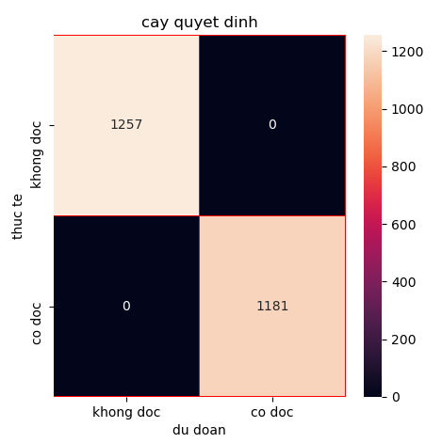
KẾT QUẢ ĐẠT ĐƯỢC
3. Mô hình đánh giá
Biểu đồ cây quyết định
Kiểm tra: 2438 phần tử
Độ chính xác: 100%

Slide 9
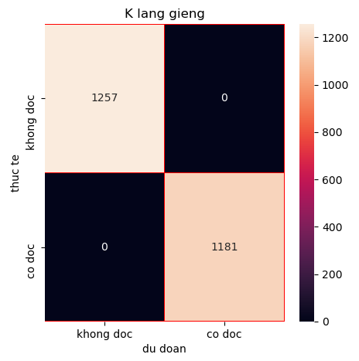
KẾT QUẢ ĐẠT ĐƯỢC
3. Mô hình đánh giá
Biểu đồ K láng giềng
Kiểm tra: 2438 phần tử
Độ chính xác: 100%

Slide 10
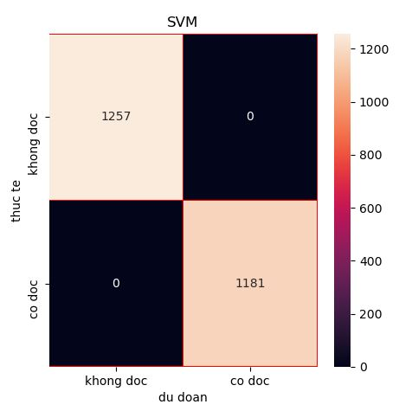
KẾT QUẢ ĐẠT ĐƯỢC
3. Mô hình đánh giá
Biểu đồ SVM
Kiểm tra: 2438 phần tử
Độ chính xác: 100%

Slide 11
KẾT QUẢ ĐẠT ĐƯỢC
* So sánh các thuật toán
Thuật toán | Sai lầm loại I | Sai lầm loại II | F1_score | K-fold (K=10)
Cây quyết định | 1 | 1 | 1 | 0.966
K láng giềng | 1 | 1 | 1 | 0.967
SVM | 1 | 1 | 1 | 0.956

Slide 12
KẾT QUẢ ĐẠT ĐƯỢC
Kết luận
Qua các kết quả đạt được, nhóm đã thành công trong việc huấn luyện mô hình phân loại nấm với giải thuật K láng giềng cho độ chính xác cao nhất.
Hướng phát triển
Phân loại nấm ăn được và không ăn được

Slide 13
Cám ơn thầy và các bạn đã chú ý lắng nghe

